Slide 1
Ländleguessr

Slide 2

Kurzbeschreibung
Täglich & wöchentlich neue Challenge mit Belohnungen
Ein Bild aus Vorarlberg
Ort finden und hingehen

Slide 3
Must-Have
Profile
15 Bilder aus Bregenz
Benachrichtigung wenn neue Challenge da ist
Profil fortschritt: 20 erfolgreiche Challenges
Belohnung für erfolgreiche Challenge
GPS Tracking um herauszufinden ob Spieler am richtigen Ort ist

Slide 4
Nice-to-Have
Shop in welchem man seine Belohnungen ausgeben kann
Schritte, die man läuft werden gezählt
Daily Streaks
Bilder aus den größten Städten Vorarlbergs

Slide 5

Wie möchten wir es umsetzen?
Flutter
Spieler muss zum Ort
In der App bestätigen
Programm prüft über GPS

Slide 6
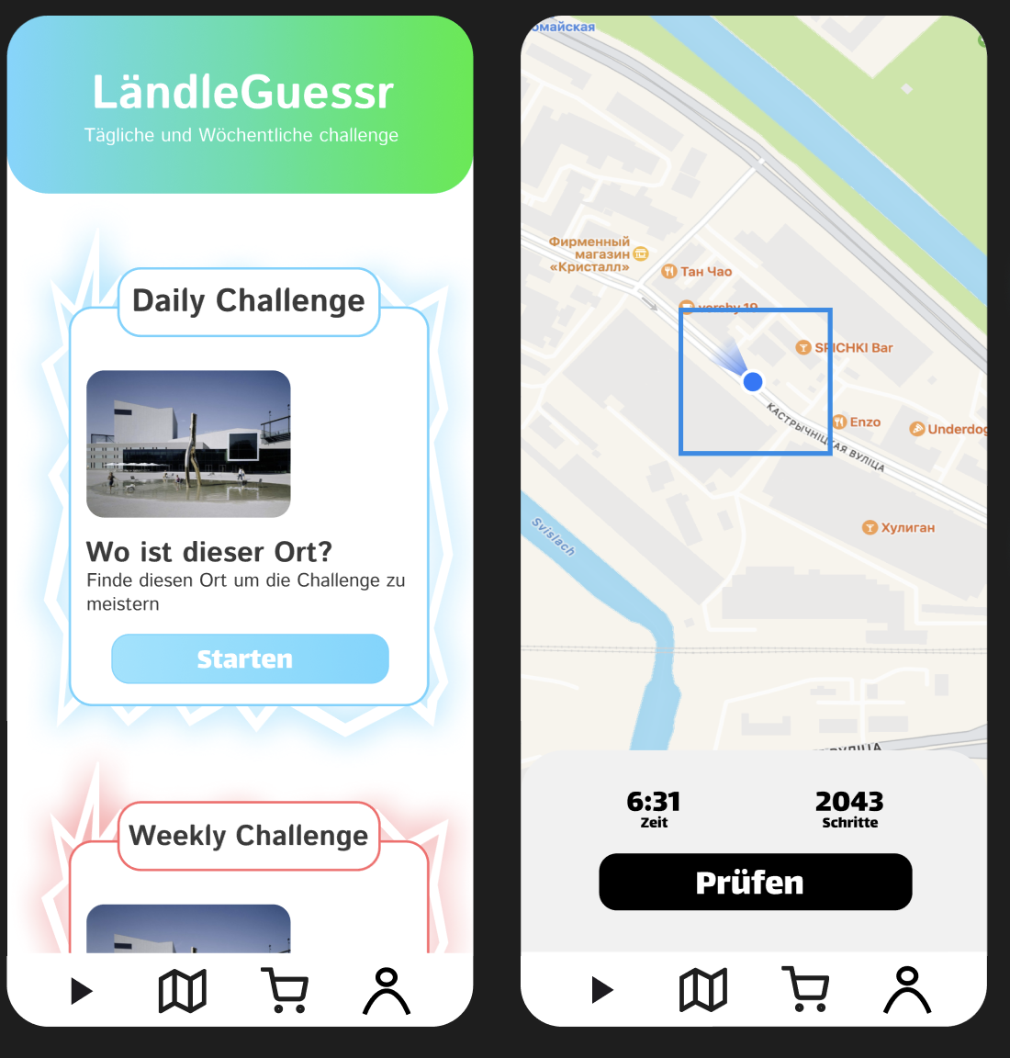
Design

Slide 7
Danke für eure Aufmerksamkeit

